Slide 1

1
Notes:
Abertura visual. Aguarde alguns segundos antes de apresentar o tema.

Slide 2
Checkpoint 6
DOMINÓ PONTA DE QUINA
Trabalho: construir um cliente para jogar pela API
ENTREGA: 30 DE OUTUBRO DE 2026
1
Notes:
Prazo informado pelo usuário, interpretado como 30/10/2026 pela data atual de 24/09/2026.
Visual baseado em Aula_18_Revisao_Prova_Filas.pptx.

Slide 3
O objetivo do trabalho
Criar um cliente próprio que permita a uma pessoa entrar e jogar uma partida completa de dominó.
O cliente precisa
Solicitar acesso, autenticar, escolher um jogador-perfil e ativá-lo no aplicativo.
Criar ou ingressar em uma partida, mostrar a mesa e enviar as ações permitidas.
Acompanhar o estado até o resultado e explicar erros sem fingir que uma ação rejeitada deu certo.
Prazo de entrega: 30 de outubro de 2026
2
Notes:
Fontes: README.md; sdd/product-spec.md, Problema e objetivo acadêmico.
Prazo: informação do usuário.

Slide 4
Responsabilidades da API e do cliente
A API decide
O cliente faz
Distribuição das pedras, jogador inicial e pedra obrigatória de abertura.
Mostra somente a mão própria, a mesa e a situação atual.
Validade da jogada, compra, passagem, pontuação e vencedor.
Envia comandos com perfil, versão e chave de idempotência.
Autoriza cada participação e mantém o estado oficial da partida.
Atualiza a tela com o estado confirmado e trata as rejeições.
A interface esperada lembra um jogo, com mesa, pedras, placar e turno visíveis.
3
Notes:
Fontes: README.md; sdd/product-spec.md, Regras e invariantes do jogo; DominoPontaDeQuina.Api/README.md.

Slide 5
Endereço e documentação da API
Endereço base
https://domino-quina-atbkg6ckcwbpd5gz.westus3-01.azurewebsites.net
Swagger interativo
https://domino-quina-atbkg6ckcwbpd5gz.westus3-01.azurewebsites.net/swagger
Contrato OpenAPI
https://domino-quina-atbkg6ckcwbpd5gz.westus3-01.azurewebsites.net/swagger/v1/swagger.json
No Swagger, use Authorize com o token recebido por e-mail.
4
Notes:
Fontes: deploy/azure-app-service/README.md; DominoPontaDeQuina.Api/README.md. /health e OpenAPI verificados com HTTP 200 em 24/09/2026.

Slide 6
Primeiro acesso e token
A primeira solicitação com e-mail FIAP cria a conta, se ela ainda não existir.
POST /api/identidade/token
Content-Type: application/json
{ "email": "aluno@fiap.com.br" }
A resposta é 202 Accepted e não contém o token. A API o envia ao endereço de e-mail informado.
Nas rotas protegidas: Authorization: Bearer <token>
O token pode ser reutilizado até sua revogação. Não precisa ser solicitado a cada abertura do aplicativo.
5
Notes:
Fonte: DominoPontaDeQuina.Api/README.md, Acesso.

Slide 7
Jogador-perfil e ativação
Uma conta pode ter vários jogadores-perfis. Cada perfil fica ativo em apenas um cliente por vez.
GET /api/jogadores
POST /api/jogadores { "nome": "Meu jogador" }
POST /api/jogadores/{id}/ativar-cliente
O cliente gera e guarda uma chave de ativação aleatória de 32 bytes, enviada como 64 caracteres hexadecimais.
Nas operações do jogador:
Authorization: Bearer <token>
X-Jogador-Ativacao: <chave>
A API valida que o perfil pertence à conta.
6
Notes:
Fonte: DominoPontaDeQuina.Api/README.md, Jogadores e ativação exclusiva.

Slide 8
Criar, listar ou ingressar em uma partida
Criar a mesa
O primeiro jogador informa o perfil e a pontuação alvo da partida.
POST /api/partidas
{ "pontuacaoAlvo": 50, "jogadorId": "<perfil>" }
Entrar na mesa
O segundo jogador lista partidas com uma vaga e pede ingresso. A vaga é revalidada na hora.
GET /api/partidas
POST /api/partidas/{id}/entrar
O cliente envia jogadorId. A API cria a participação, posição e mão.
7
Notes:
Fonte: DominoPontaDeQuina.Api/README.md, Rotas da jornada.

Slide 9
Da sala de espera ao primeiro turno
1. O primeiro jogador cria a partida. O segundo ingressa com outro perfil.
2. Com duas participações, um jogador inicia a partida por operação explícita.
3. A API distribui sete pedras a cada jogador e escolhe quem abre.
4. O estado do jogador inicial informa a pedra de abertura obrigatória.
POST /api/partidas/{id}/iniciar
GET /api/partidas/{id}?jogadorId=<perfil>
8
Notes:
Fonte: DominoPontaDeQuina.Api/README.md, Sequência reproduzível e Rotas da jornada.

Slide 10
Regras da jogada
Abertura
Começa quem tem a maior dupla. Sem dupla nas mãos, a API compara as pedras e indica a maior.
Encaixe
Na sua vez, escolha uma pedra da própria mão e a ponta esquerda ou direita. A peça precisa encaixar.
Sem jogada válida
Compre exatamente uma pedra quando a cava permitir. Se ela não encaixar, a vez passa conforme a regra.
Passar diretamente só é permitido quando não há cava e não há peça compatível.
9
Notes:
Fontes: sdd/product-spec.md, RG-04, RG-05, RG-06 e RG-08; DominoPontaDeQuina.Api/README.md.

Slide 11
Ações disponíveis no turno
Jogar
Envie valorA, valorB e lado da pedra escolhida. lado = 0 para esquerda ou 1 para direita.
POST /api/partidas/{id}/jogar
Comprar
Use quando não houver encaixe. A API entrega uma peça da cava e decide se o turno continua.
POST /api/partidas/{id}/comprar
Passar
Só envie quando o estado indicar essa possibilidade. A API rejeita passagem indevida.
10
Notes:
Fonte: DominoPontaDeQuina.Api/README.md, Rotas da jornada e estado de participante.

Slide 12
Pontuação nas pontas da mesa
Depois de uma jogada, some os valores das duas pontas externas.
Quando a soma é múltipla de 5, o autor da jogada recebe soma ÷ 5 pontos.
Soma das pontas
Pontos ganhos
5
1
10
2
15
3
O servidor informa a pontuação oficial após cada ação.
11
Notes:
Fonte: sdd/product-spec.md, RG-07. Exemplos calculados pela fórmula da regra.

Slide 13
Fim da rodada e da partida
A rodada termina quando um jogador esvazia a mão ou quando o tabuleiro trava.
No travamento, a regra de pontos pelas pedras restantes é aplicada pela API.
Se ninguém alcançou a pontuação alvo, começa outra rodada com nova distribuição e nova abertura.
A partida termina quando alguém alcança ou ultrapassa a pontuação alvo.
GET /api/partidas/{id}/resultado?jogadorId=<perfil>
12
Notes:
Fonte: sdd/product-spec.md, RG-09 e RG-10; DominoPontaDeQuina.Api/README.md.

Slide 14
Regra futura: desconto por demora
Quando o cliente recebe o turno, ele deve responder rapidamente.
Tempo para a ação
Desconto na partida
Até 10 segundos
0 ponto
Mais de 10 até 30 segundos
1 ponto
Mais de 30 até menos de 60 segundos
2 pontos
A partir de 60 segundos
3 pontos, desconto máximo
Esta regra ainda será implementada. O cliente deve reservar espaço para indicar tempo e penalidade.
13
Notes:
Regra informada pelo usuário. Ainda não implementada na API em 24/09/2026. Entendimento para o slide: desconto total por turno, limitado a 3 pontos.

Slide 15
O estado que a tela deve mostrar
Informações privadas
Informações da mesa
Minha mão de pedras.
Pedras jogadas e pontas abertas.
Pedra obrigatória de abertura, quando indicada.
Quantidade de pedras do adversário.
Próxima ação: aguardar, jogar abertura, jogar, comprar, passar ou encerrar.
Rodada, turno, placar, situação, versão do estado e vencedor.
A mão do adversário nunca deve aparecer na visão do participante.
14
Notes:
Fonte: DominoPontaDeQuina.Api/README.md, estado de participante.

Slide 16
Exemplo de comando de jogada
Use a versão recebida no estado e um UUID novo para cada intenção de ação.
POST /api/partidas/{id}/jogar
Authorization: Bearer <token>
X-Jogador-Ativacao: <chave>
{
"jogadorId": "<perfil>",
"versaoEsperada": 2,
"chaveIdempotencia": "aaaaaaaa-bbbb-cccc-dddd-eeeeeeeeeeee",
"valorA": 6, "valorB": 1, "lado": 0
}
lado 0 = esquerda; lado 1 = direita. Repetir a mesma intenção não duplica a jogada.
15
Notes:
Fonte: DominoPontaDeQuina.Api/README.md, Rotas da jornada e exemplos de ações. IDs e versão abaixo são ilustrativos.

Slide 17
Atualizar o jogo sem perder o turno
A resposta de uma ação já contém o estado confirmado. Aplique esse estado imediatamente.
GET /api/partidas/{id}/atualizacoes
?jogadorId=<perfil>&versaoConhecida=<versao>
200 OK
Há estado novo. Atualize mesa, mão, placar e próxima ação.
204 No Content
Nada mudou. Continue aguardando e consulte novamente.
Após reconectar, a consulta recupera a visão atual. Aplique apenas versões mais novas.
16
Notes:
Fonte: DominoPontaDeQuina.Api/README.md, Consulta de atualizações.

Slide 18
Quando a API rejeitar uma ação
HTTP
O que o cliente deve fazer
401 Token ausente, inválido ou revogado. Solicite nova autenticação.
403 O usuário ou perfil não tem permissão para a ação.
409 Conflito de versão ou perfil ativo em outro cliente. Use o estado autoritativo ou resolva a ativação.
422 Jogada, encaixe, turno ou passagem inválida. Mostre a rejeição; a partida não avançou.
429 Limite de solicitação de token. Aguarde a janela indicada.
17
Notes:
Fonte: DominoPontaDeQuina.Api/README.md, Erros estáveis.

Slide 19
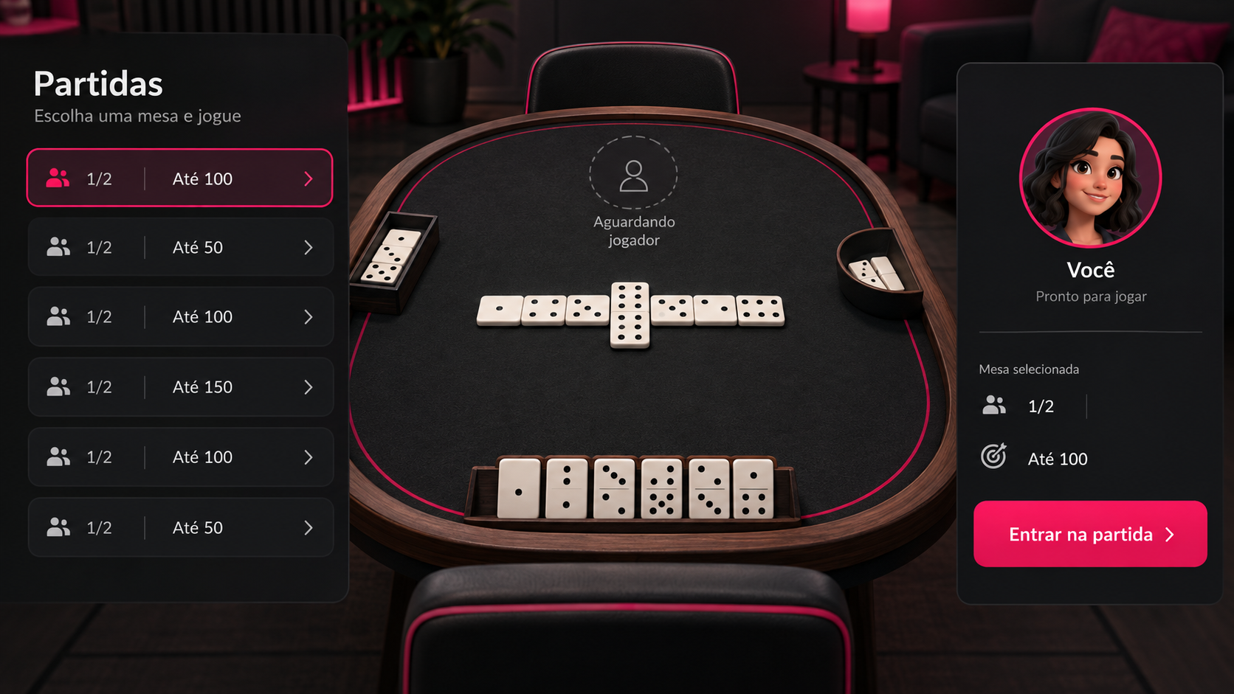
Exemplo visual: sala de partidas
Referência de aparência: mesas disponíveis, perfil selecionado e ingresso na partida.
18
Notes:
Imagem conceitual gerada com image_gen para esta apresentação. Não é captura de cliente implementado. Fonte funcional: DominoPontaDeQuina.Api/README.md.

Slide 20
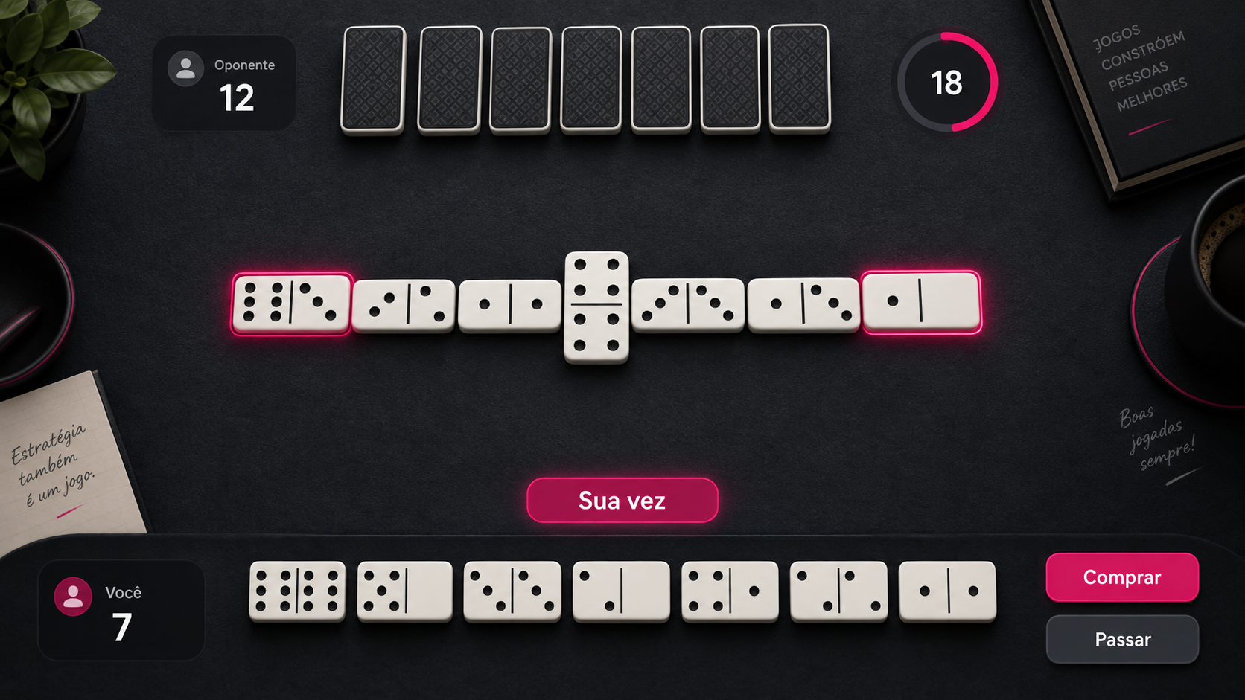
Exemplo visual: mesa durante o turno
Referência de aparência: mesa, pedras, mão própria, pontuação, ações e relógio.
19
Notes:
Imagem conceitual gerada com image_gen para esta apresentação. Não é captura de cliente implementado. O relógio remete à regra futura. Fonte funcional: DominoPontaDeQuina.Api/README.md.

Slide 21
Formato da entrega
Grupo com até 5 integrantes.
Vídeo pitch de 3 minutos apresentando o cliente e a experiência de jogo.
Link do repositório com o código entregue.
Arquivo README detalhado com instruções para configurar, executar e entender o projeto.
PRAZO: 27 DE OUTUBRO DE 2026
20
Notes:
Requisitos informados pelo usuário. Prazo: 30/10/2026.

Slide 22
Critérios de avaliação | 40%
Documentação do código
10%
Respeito às convenções
10%
Apresentação e execução do app em sala de aula
10%
Diagrama de classes
10%
Subtotal
40%
21
Notes:
Distribuição de avaliação fornecida pelo usuário.

Slide 23
Critérios de avaliação | 60%
Conexão funcional com a API e registro de usuário e jogador
20%
Partidas executadas com o estado correto apresentado na tela
20%
Testes automatizados
20%
Subtotal
60%
TOTAL DA AVALIAÇÃO: 100%
22
Notes:
Distribuição de avaliação fornecida pelo usuário. Total da rubrica: 100%.

